Slide 1







동아시아 국가의 문화와
여행정보 공유 사이트
발표자: 20195119 김대현

Slide 2





목차
CONTENTS
木叉
・목차를 소개합니다.
1. 개발 배경, 일정, 2. 개발 내용 요점, 3. 시스템, MVC 파일 구성(조)도,
4. 적용 기술, 5. 구현 결과, 6. 기대효과, 향후 개발 내용, 참고자료
・개발 배경 및 일정
・개발 내용 요점
・구성(조)도
1. 시스템 구성도
2. MVC 구조도
3. 파일 구성도
4. ERD & 스키마
개발 배경 - 개발 배경과 레퍼런스
개발 일정
개발 내용 요점 - 주요 기능들의 소개
・적용 기술
・구현 결과
・기대효과 및 기타 항목
1. 로그인, 회원가입
2. 프로필 페이지
3. 동아시아 국가들의 소개 페이지
4. 동아시아 국가들의 방문 후기 커뮤니티
5. 여행 성향 분석 페이지
6. 여행 관련 챗봇
기대효과
향후 개발 내용
참고자료
시연 영상
1. Frontend Tech
2. Backend Teck

Slide 3
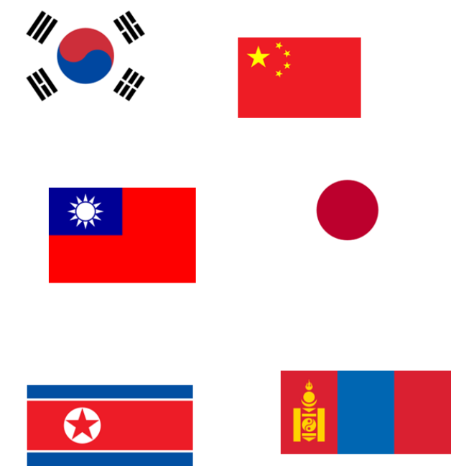
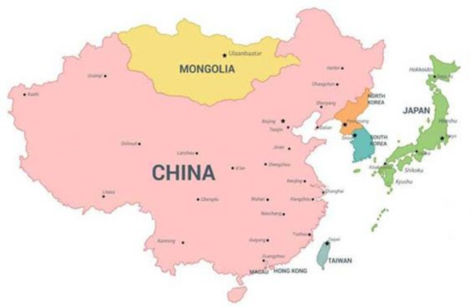

・개발 배경
비슷한 지리의 동아시아 국가들
제각각 다른 문화가 자리매김 함.

Slide 4


・개발 배경
'문화' 의 카테고리 중 '소재별 문화'
의, 식, 주
예술, 놀이

Slide 5



・개발 배경
여러 번의 블로그 방문
정보 공유 게시판(커뮤니티)

Slide 6

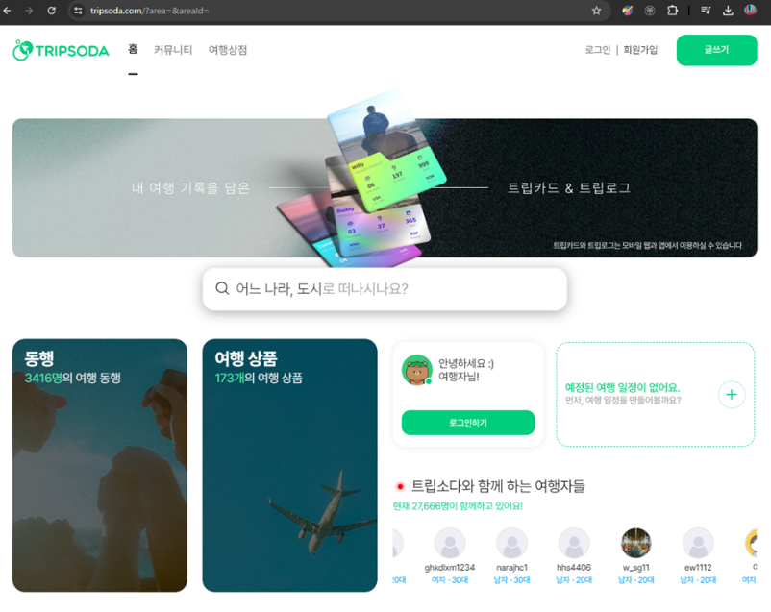
・개발 배경
'TripSoda' 레퍼런싱
특징
1. 동행 커뮤니티
2. 여행 상품 소개
3. 정해진 여행 동행자와의 루트 공유
4. 여행 성향 분석
원하는 기능의 부재, 추가될 요소 분석
1. 커뮤니티가 존재하나, 같이 여행을 떠날 사람들을 구하는 커뮤니티 이다. 국가의 정보를 알기에는 부적합한 커뮤니티 성향
2.후기 작성 페이지의 부재
3. 각 국가의 소재별문화 특징 소개의 부재

Slide 7
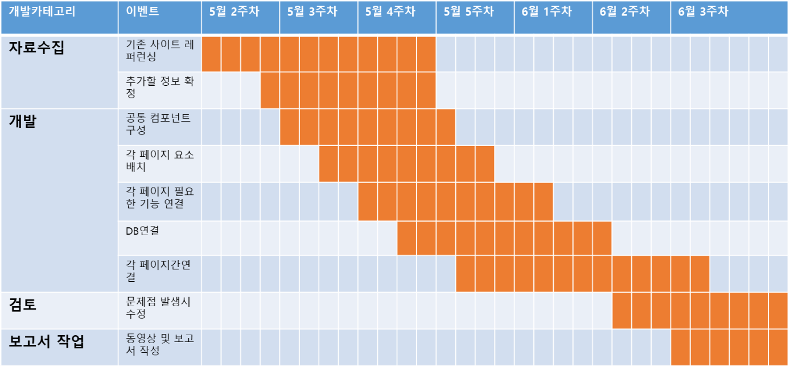
개발 일정
PLAN
日
程
・개발 일정

Slide 8
・개발 내용 요점
1. 회원가입 기능
(UserInfo: Name, Age, Sex, Id, Password, E-mail)
2. 로그인 기능
(ID, Password)
3. 프로필 페이지 기능
(Name, Age, Sex, E-mail ID, Password)
4. 동아시아 국가들의 소개 페이지
(Information for each country : name of country, Flag, chrysanthemum, brief introduction, national characteristics, culture by material - clothing, food, shelter, music, art, etc.)
5. 동아시아 국가들의 방문 후기 커뮤니티
(num, writer, content, hitcount, createdTime)
6. 여행 성향 분석 페이지
(외부 사이트를 사용함.)
7. 여행 관련 챗봇
(Chat-GPT 3.5 – turbo 모델을 사용한 OpenAI의 API 사용)

Slide 9




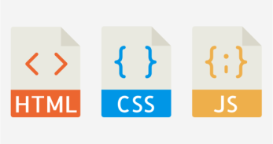








・시스템 구성도
DB GUI Tool
HTML + CSS + JS
OpenAI API(Chat-GPT 3.5-turbo)
JDBC
BootStrap
DB

Slide 10


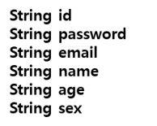




・MVC 구조도 - Profile(Member)
대부분의 기능들은 MVC 패턴에 의해 설계되었습니다.
그 중 주요한 기능인 두 가지 기능에 대해서만 보여드리려고 합니다.(Member, Board)
if(update){
…
}
Model - member.java(javabeans)
View(profile.jsp)
Controller(profileprocess.jsp)
DBCP(커넥션 풀링)

Slide 11
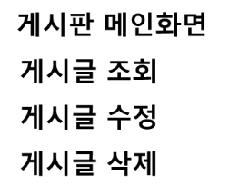
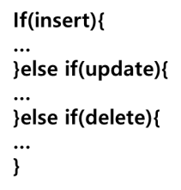
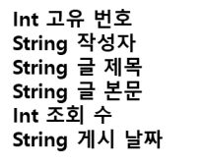

・MVC 구조도 - Board
대부분의 기능들은 MVC 패턴에 의해 설계되었습니다.
그 중 주요한 기능인 두 가지 기능에 대해서만 보여드리려고 합니다.(Member, Board)
Model - member.java(javabeans)
View(tripcommunity.jsp, tcshow.jsp, tcwrite.jsp, tcupdate.jsp)
Controller(tcprocess.jsp, tchitcount.jsp)
DBCP(커넥션 풀링)

Slide 12

・파일 구성도
JSPBOK
Servers
src
Tomcat v9.0 Server at localhost-config
main
*기존 실습때 진행했던 파일들과 같이 존재하기 때문에, 프로젝트 파일만을 기술합니다.
main
webapp
java
Project
실제 프로젝트 파일
javabean
assets
Controller
css
JS
View
NationInfo
(국가 소개 관련 이미지들)
기타 이미지들
Chatbot, index, login, profile, signup, tcshow, tcupdate, tcwrite, tripcommunity. jsp
board.java(게시판), boardDBCP.java, member.java(프로필), memberDBCP.java
NationInfo
(국가 소개 관련 View)
DBConn, Login, signup, tchitcount, tcprocess.jsp
index, login, nationalinfo,
profile, signup.css
Chatbot.js, delete.js, index.js, nationalinfo.js

Slide 13
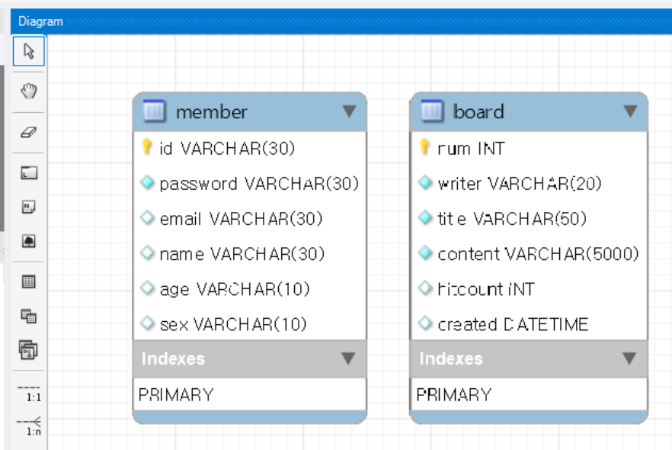
・ERD & 스키마
Member(유저 프로필 데이터)
id VARCHAR(30)
password VARCHAR(30)
email VARCHAR(30)
name VARCHAR(30)
age VARCHAR(10)
sex VARCHAR(10)
PRIMARY KEY: id
Board(게시판 데이터)
num INT
writer VARCHAR(20)
title VARCHAR(50)
content VARCHAR(5000)
Hitcount INT
created DATETIME
PRIMARY KEY: num

Slide 14
・적용 기술
Frontend
Bootstrap
HTML
CSS
JS(Jquery)
OpenAI - API
Backend
MySQL(Workbench)
DBCP
Tomcat

Slide 15
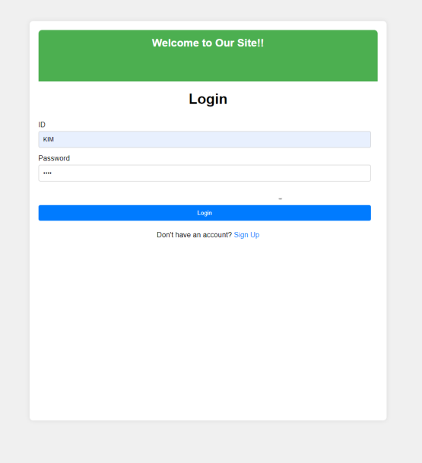
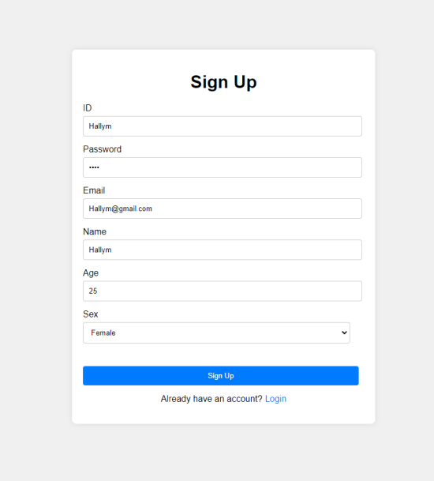
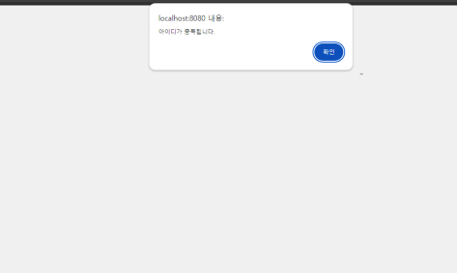
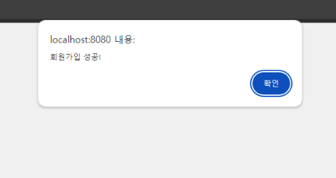
・구현 결과
로그인 & 회원가입
Fail Feedback to Client
Success Feedback to Client
Login
SignUP

Slide 16

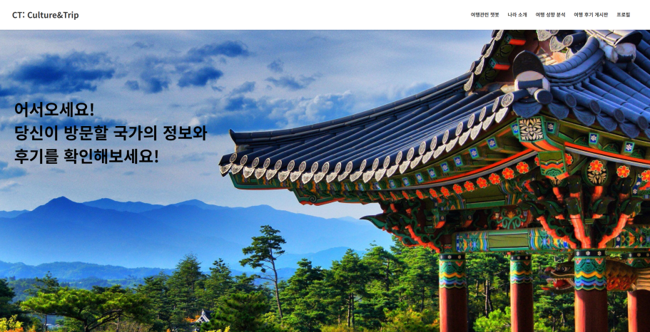

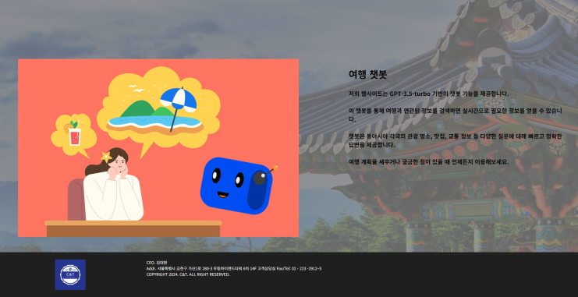
・구현 결과
메인 화면
로그인 성공 이후에, 메인 화면으로 이동하게 된다.
메인화면의 상단에는 주요 기능들이 나열되어있고, 페이지를 하단으로 내리게 되면, 사이트의 주요 기능들에 대해 설명이 등장한다.

Slide 17
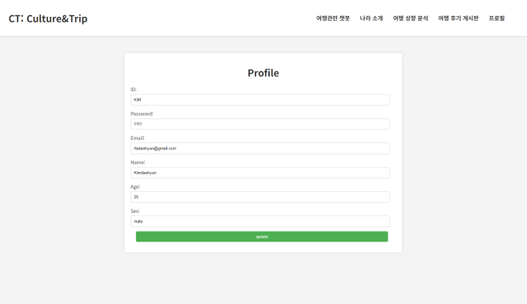
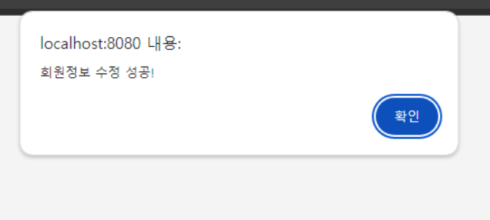
・구현 결과
프로필
Update success feedback to Client
Profile
프로필 수정 페이지에서는, Member 릴레이션에서 Primary Key인 ID를 제외한 나머지 속성들에 대해 수정할 수 있다. 수정 이후, 사용자에게 성공의 피드백을 보여준다.

Slide 18
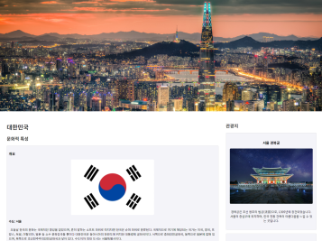
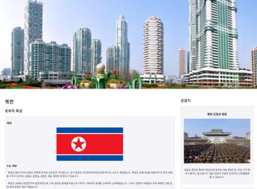
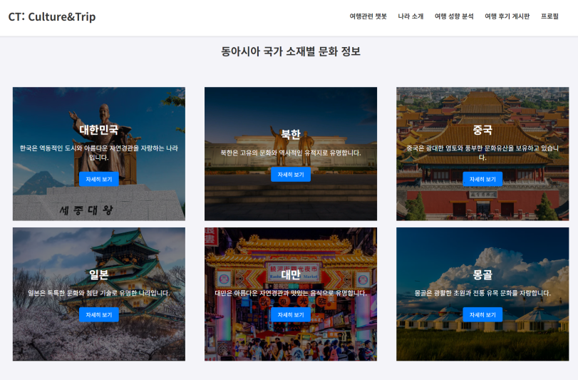
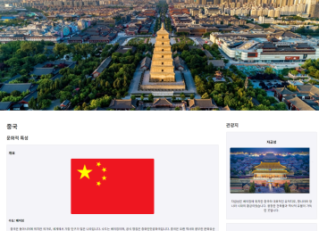
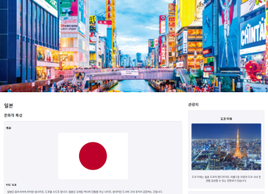
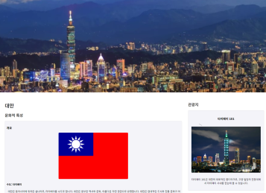
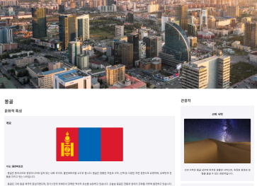
・구현 결과
동아시아 국가들에 대한 소개 페이지
South Korea
North Korea
China
Japan
국가 소개 페이지에서, 사용자가 원하는 동아시아 국가들의 소재별 문화, 관광지 정보를 열람할 수 있다.
Taiwan
Mongolia

Slide 19
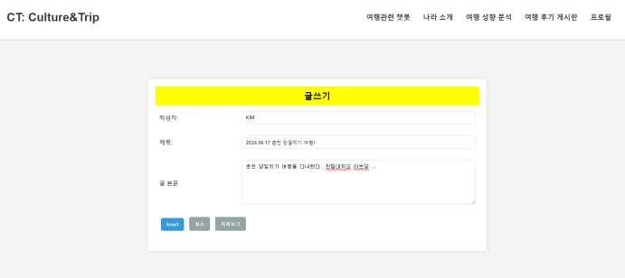
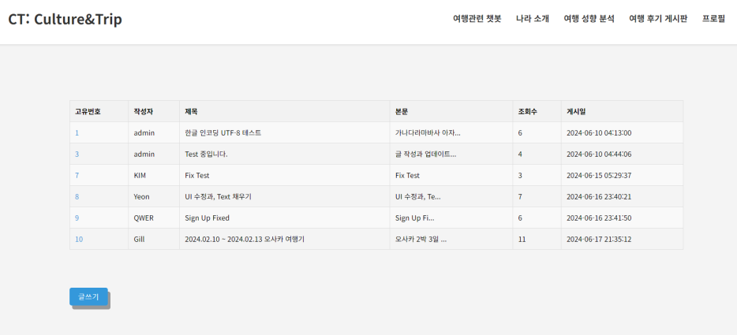
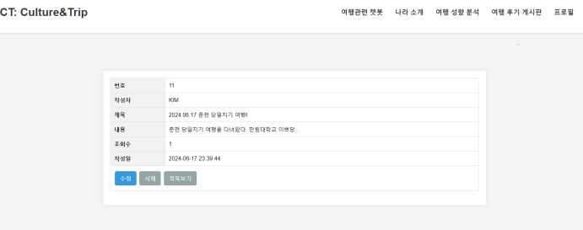
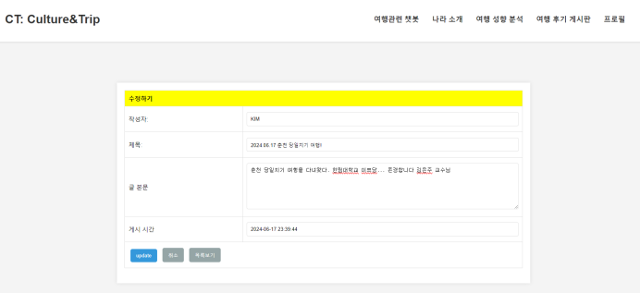
・구현 결과
동아시아 국가들의 방문 후기 커뮤니티
Write
Tripcommunity
Detail View
사용자는 게시판의 전체 글을 볼 수 있고, 고유번호를 누르면 자세하게 볼 수 있다. 또한 하단의 '글 쓰기' 버튼을 눌러서 글을 작성할 수 있다.
본인의 글에 대해서, 수정과 삭제의 권한이 존재하지만, 본인이 아닌 다른 사람의 작성된 글은 수정하거나, 삭제할 수 없다.
Fix & Update

Slide 20
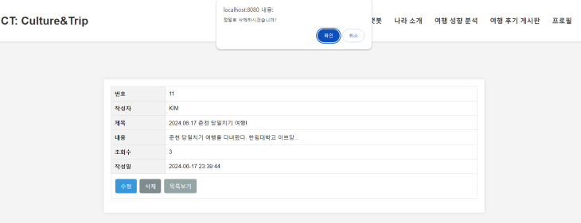
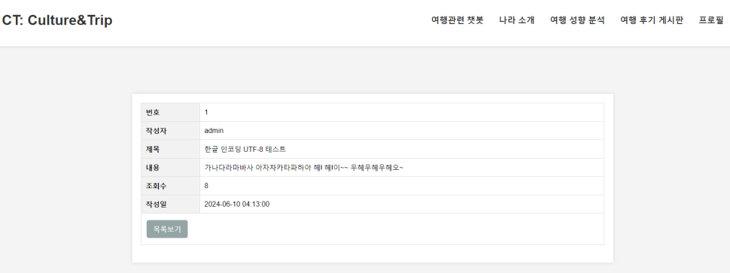
・구현 결과
로그인 & 회원가입
Delete Feedback to Client
Detail View(Can not fix & delete other people's contents)
게시글의 수정 또한 프로필과 같이 Board 릴레이션의 Primary Key인 Writer(작성자)를 수정할 수 없으며, 게시된 최초 일시는 수정할 수 없다.
게시글의 삭제를 원할 경우에는, 사용자에게 한 번 더 체크한 후, 삭제되도록 구현하였다.

Slide 21
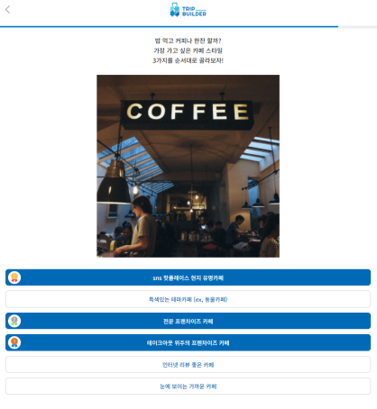
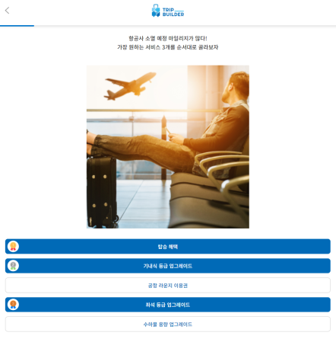

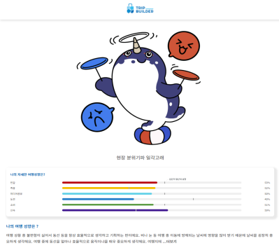
・구현 결과
여행 성향 분석 페이지
여행 성향 분석 페이지는, 외부에서 이미 만들어진 페이지를 Link 하는 방법으로 구현하였다.
해당 페이지는 여러 뉴스 기사에도 자주 등장했다. 빅데이터로 학습한 인공지능이 알려주는 여행 성향 분석 사이트로 유명하다.

Slide 22
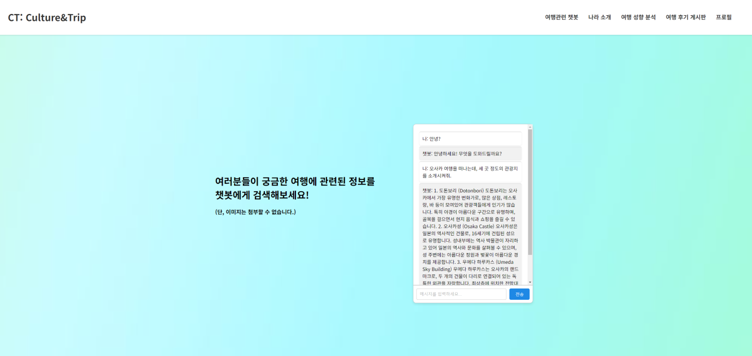
・구현 결과
여행 관련 챗봇
Open AI의 Chat-GPT 3.5 turbo 모델을 사용한 API를 사용해서, 사용자가 원하는 다양한 정보(국가에 대한 정보, 관광지, 음식, 여행루트 추천 등)를 즉시 챗봇을 통하여 물어보고, 답을 받을 수 있다.

Slide 23


・기대 효과
기대효과 1
기대효과 2
기대효과 3
+
+
관광객 유치 및 경제 활성화
정보 접근성 향상 및 사용자 편의성 증대
개인 맞춤형 문화 관광 정보 제공
관광, 문화 정보 사이트는 전 세계 관광객들에게 특정 지역의 매력과 정보를 효과적으로 전달합니다.
이는 더 많은 방문객을 유치하는 데 도움이 되어 지역 경제를 활성화시키고, 숙박업, 식당, 상점 등 관련 산업에 긍정적인 영향을 미칩니다
방문객들은 손쉽게 관광 명소, 교통편, 숙박 정보 등을 찾을 수 있어 여행 준비 과정에서의 불편함을 줄이고, 만족도를 높입니다.
챗봇은 사용자의 관심사와 선호도를 파악하여 맞춤형 문화 관광 정보를 제공할 수 있습니다.
예를 들어, 사용자가 역사적인 명소나 전통 문화를 선호한다면, 챗봇은 해당 사용자에게 지역의 역사적인 장소나 전통 행사 정보를 추천할 수 있습니다.
이를 통해 관광객들은 자신만의 흥미로운 문화 체험을 할 수 있으며, 지역 문화에 대한 깊은 이해와 관심을 높일 수 있습니다.

Slide 24
・향후 개발 계획
1. 챗봇 기능 개선
- 생성형 AI를 이용한 텍스트 처리와 동시에 이미지를 생성시키고, 가공, 후처리 시켜 사용자에게 더 도움 되는 정보를 보여주고싶다.
2. 더 많은 국가들의 정보 소개
- 동아시아 뿐만 아니라 유럽, 북,남미 등 다양한 대륙의 국가들을 소개하고싶다.
3. 직접 구현된 여행 성향 분석 기능
- 여행 성향 분석 알고리즘이나 AI 모델이 따로 존재한것으로 알고 있는데, 직접 API를 작성하여 기능을 오픈하고싶다.
4. 사용자의 개인 블로그 생성 & 관리 기능
- 사용자가 작성한 게시물을 바탕으로, Velog, Tstory, Naver Blog와 같은 기능을 추가하여, 개인만의 추억 공간을 제공하고싶다.
5. 프로필 페이지에서 구체적인 관리 시스템
- 본인이 작성한 게시글, 여행 계획 수립과 같은 정보들 또한 표시해, 더욱 많은 정보를 관리하게끔 만들고싶다.

Slide 25
・참고자료
1. 트립소다(여행 커뮤니티 사이트)
- https://tripsoda.com/?area=&areaId=
2. Open API Reference
- https://platform.openai.com/docs/api-reference/introduction
3. 여행 성향 분석 기능 STTI
- https://stti.tripbuilder.co.kr/
- https://www.tripbuilder.co.kr/
4. 동아시아 국가 정보
- https://namu.wiki/w/%EB%8F%99%EC%95%84%EC%8B%9C%EC%95%84
5. Chat-GPT 4.0
- https://chatgpt.com/
6. Tomcat 관련 Reference
-https://metalzang.tistory.com/268
7. JSP 관련 모든 Reference
- https://rsorry.tistory.com/189
8. DBCP Reference
- https://rsorry.tistory.com/195
9. MySQL Reference
-https://dev.mysql.com/doc/

Slide 26
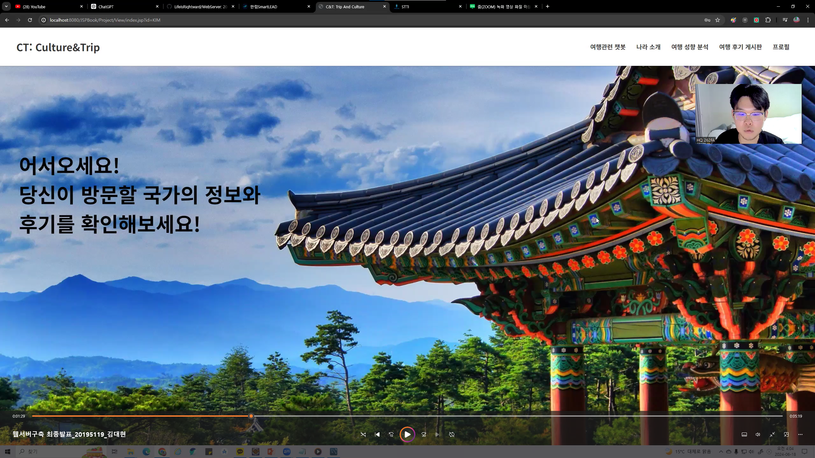
・시연 영상
GitHub: https://github.com/LifeIsRightward/WebServer

